Slide 1
상담일이, 등록일자 따라서 조회 불가능한 문의사항 건

Slide 2
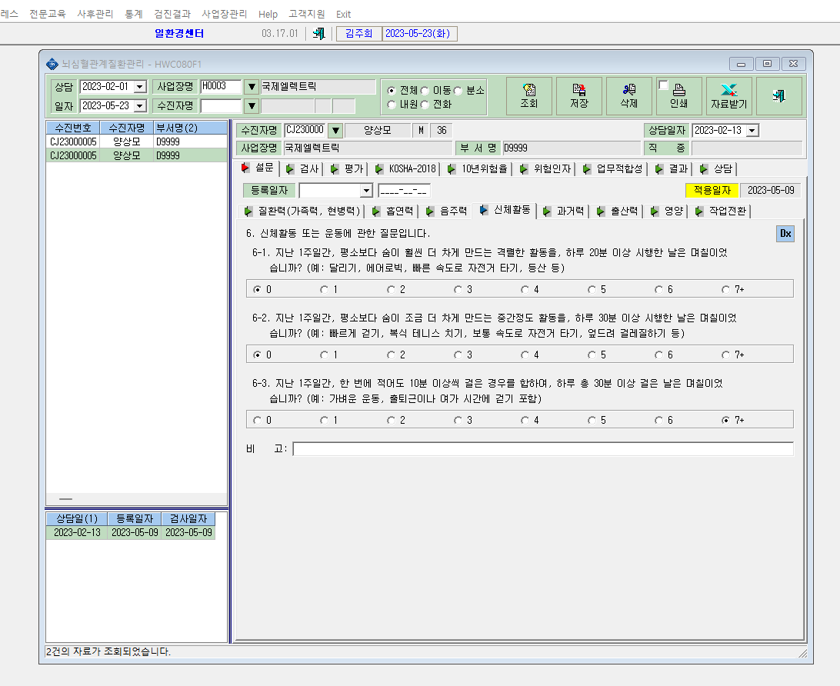
1
2/13 & 5/9 등록하였으나, 상담일이 한건만 조회됨(김현욱님 비교-2슬라이드 참고)

Slide 3
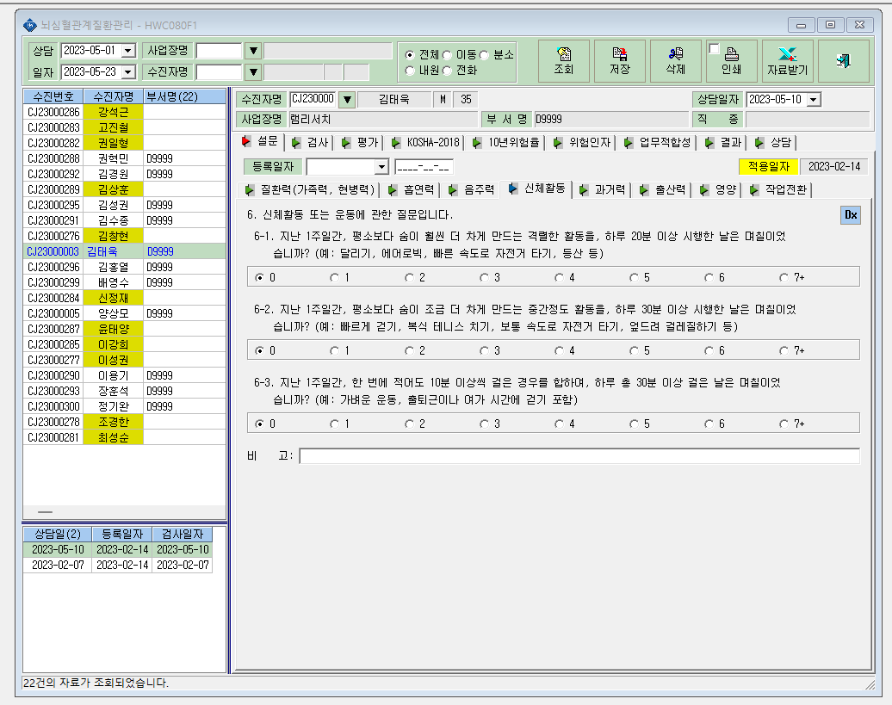
2
2/7, 5/10 등록하였고, 상담일 2개 조회됨

